Slide 1


Дипломный проект на тему: “Разработка интернет магазина для онлайн продаж компьютерных комплектующих”
Подготовил студент 4 курса ИСИП
Ефремов Севастьян Павлович

Slide 2
Актуальность
Стремительный рост онлайн-торговли комплектующими для ПК. Высокая конкуренция на рынке.

Slide 3

Цели
Разработка интернет-магазина компьютерных комплектующих, отвечающего современным требованиям, с акцентом на удобство пользователя, функциональность и привлекательность для целевой аудитории.

Slide 4

Задачи
Анализ предметной области и текущих тенденций рынка.
Разработка структуры, дизайна и функционала интернет-магазина.
Выбор и обоснование используемых технологий.
Разработка базы данных.
Реализация сайта

Slide 5

Актуальность проекта
1)Удовлетворение потребностей целевой аудитории
2) Растущий рынок электронных продаж
3) Повышение эффективности бизнеса

Slide 6
Анализ целевой аудитории
Целевая аудитория:
Геймеры
Сборщики компьютеров
Специалисты по ремонту
Ключевые потребности аудитории:
Широкий ассортимент
Конкурентные цены
Удобный поиск и фильтрация
Подробные технические характеристики

Slide 7
Функционал интернет магазина
Каталог товаров
Карточка товаров
Корзина
Вход регистрация

Slide 8
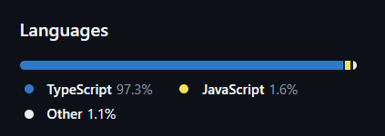
Используемые языки
TypeScript
JavaScript
Python

Slide 9
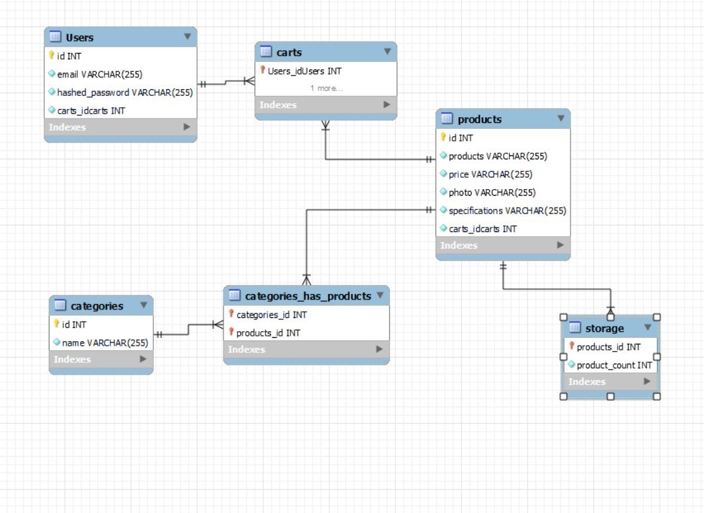
База данных

Slide 10
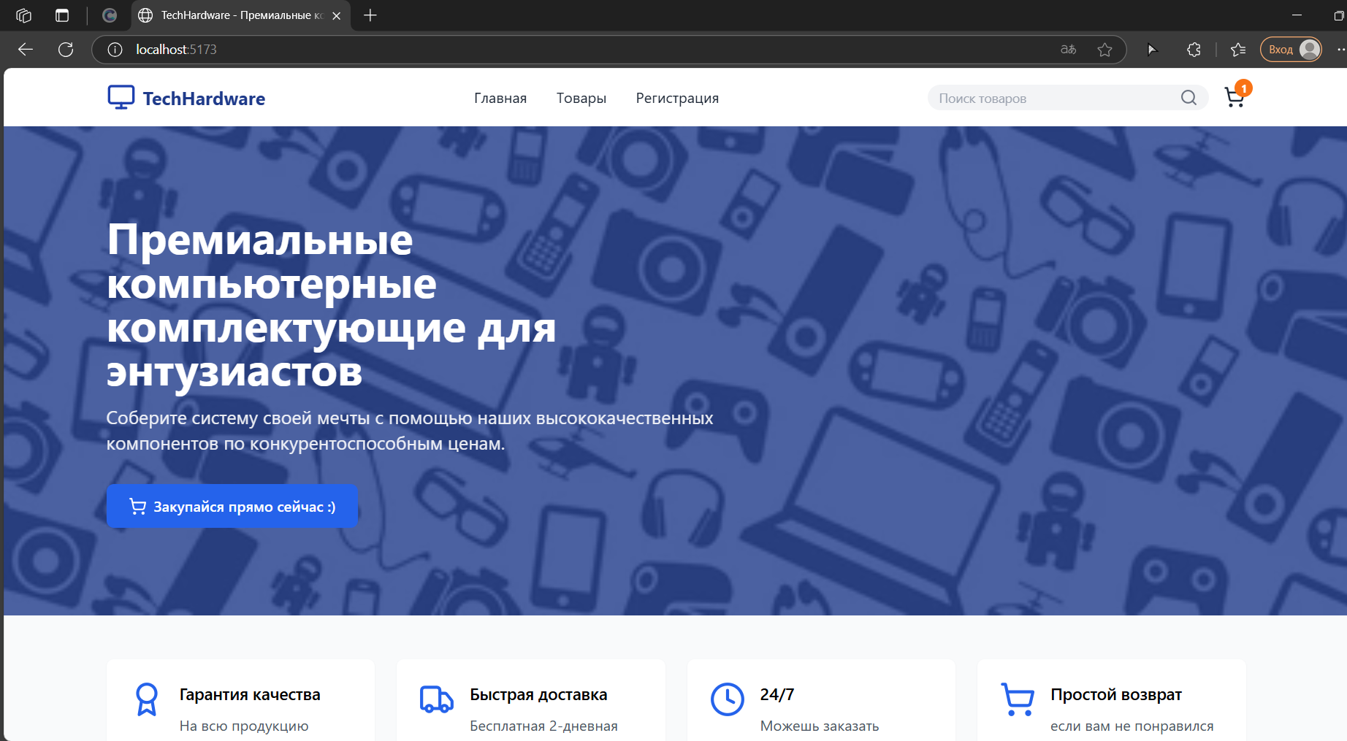
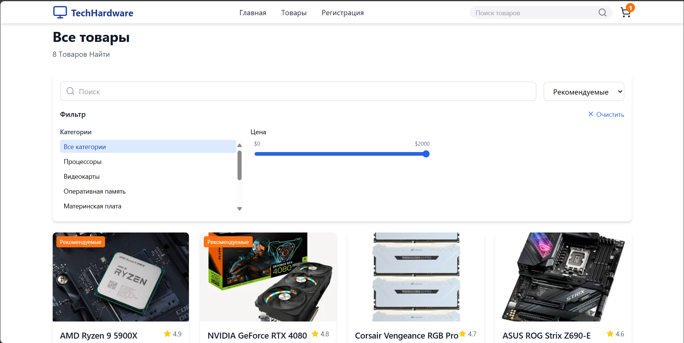
Главная страница и корзина:

Slide 11
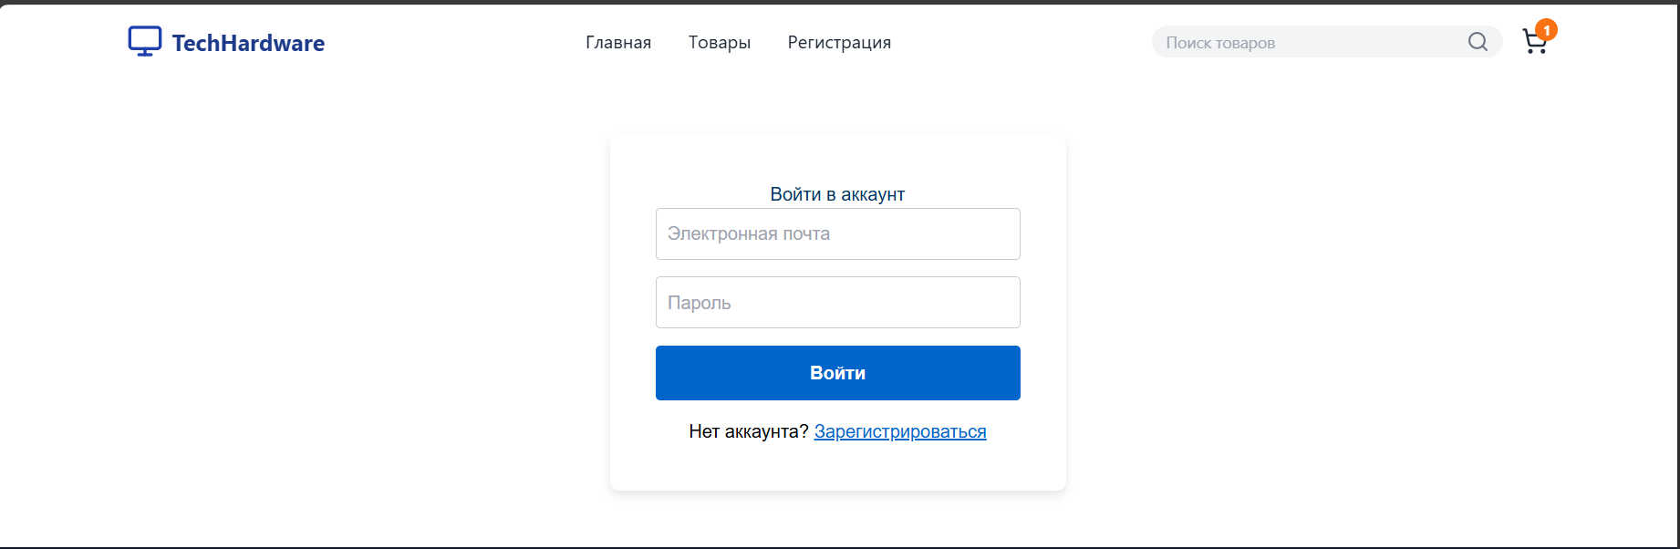

Регистрация и вход:

Slide 12
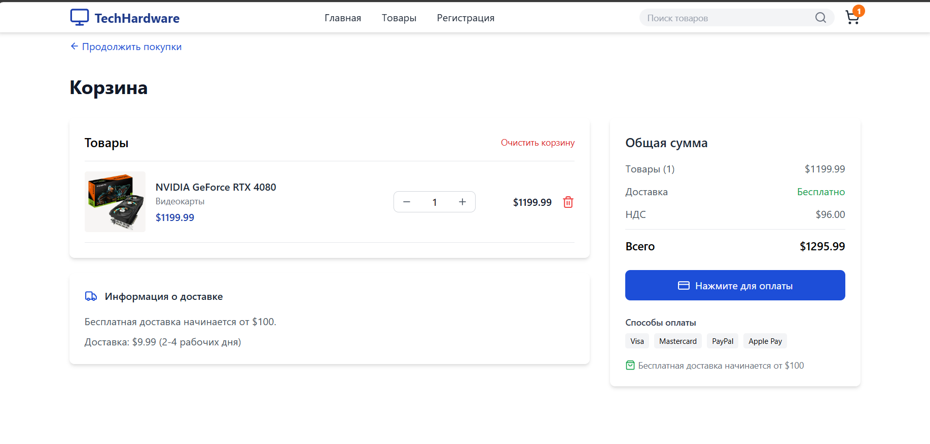
Корзина товаров:

Slide 13
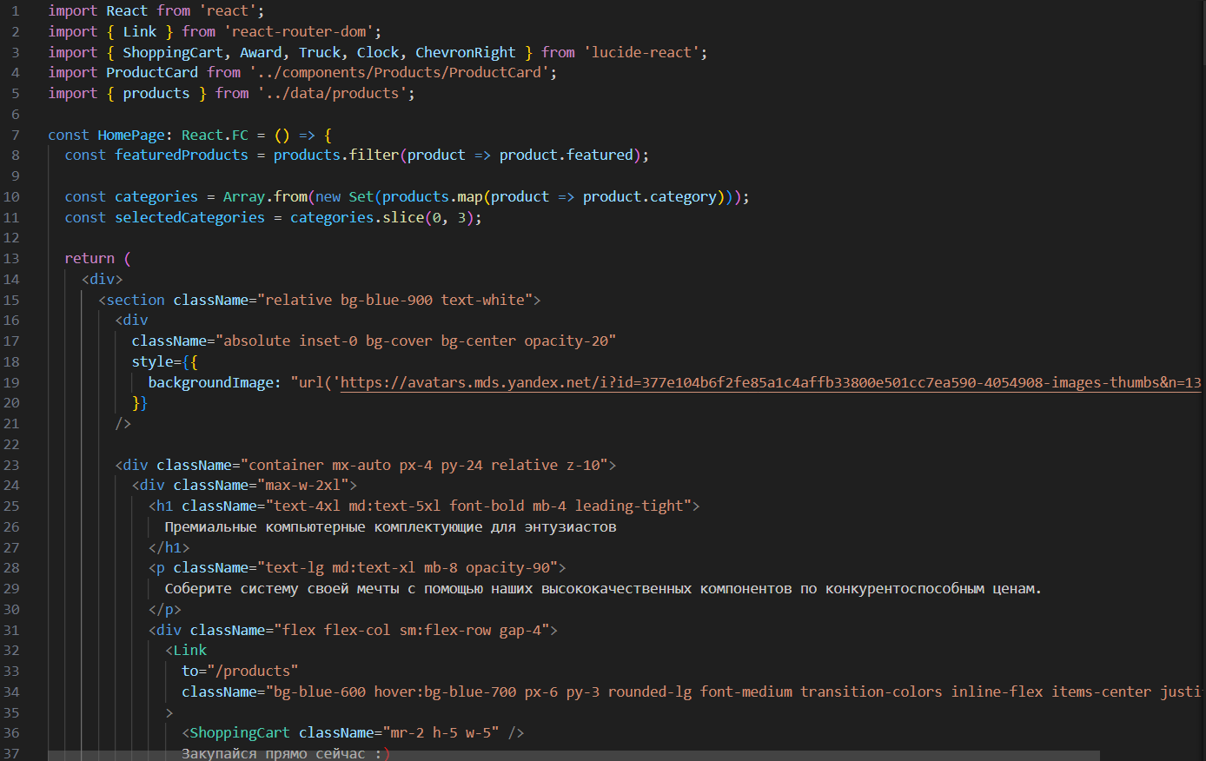
Код главной страницы:

Slide 14
Заключение
Я выполнил поставленные задачи, а именно: проанализировал рынок, спроектировал бд, произвел отладку и запуск приложения и разработал пользовательский интерфейс

Slide 15

QR на гит

Slide 16
Спасибо за внимание

